Slide 1
Auroras Auroras – polar lights – occur when a solar storm hits the Earth. Charged solar wind particles enter the atmosphere near the south and the north pole causing air particles to glow. | Aurore Le aurore – luci polari – avvengono quando una tempesta solare colpisce la Terra. Le particelle cariche trasportate dal vento solare entrano nell’ atmosfera attorno ai poli e al fanno brillare.

Slide 2
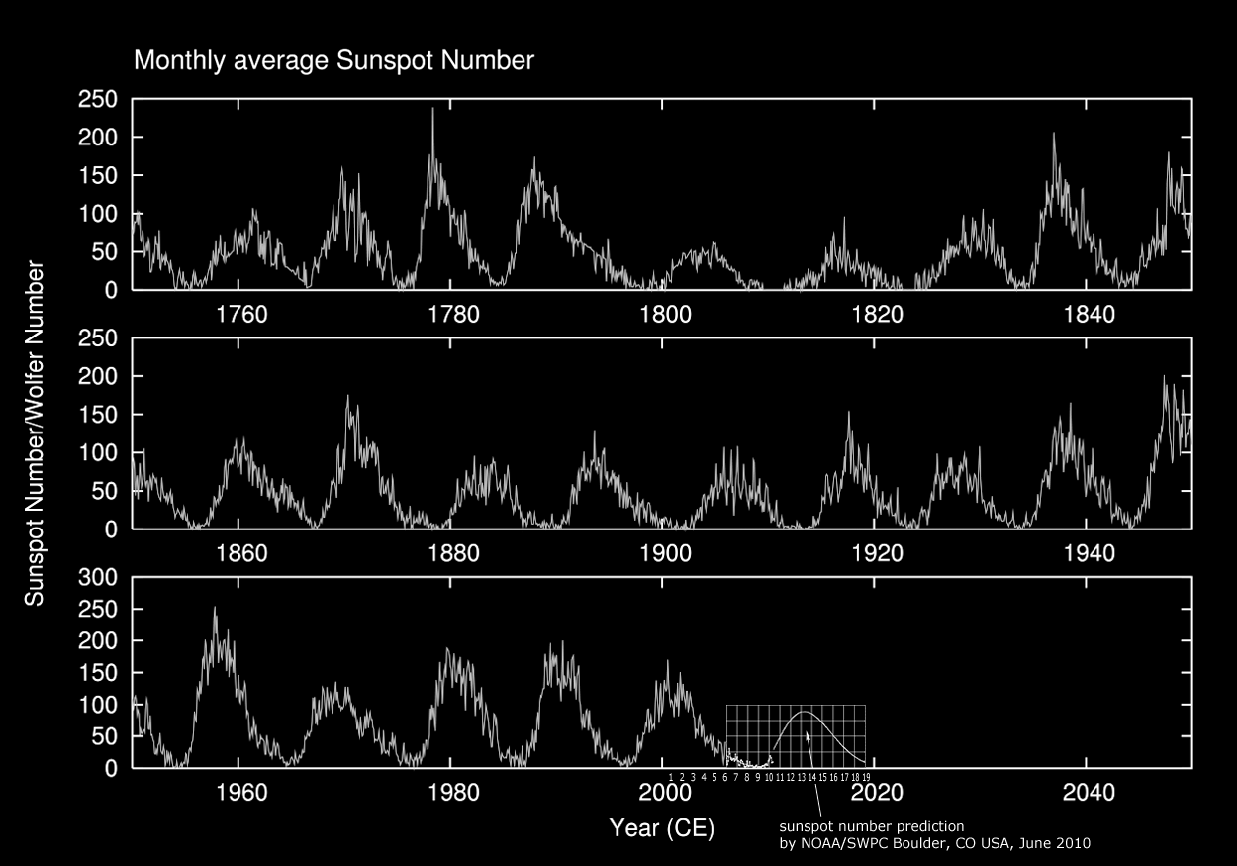
The Eleven-Year Solar Cycle - one Image a Year The Sun changes its activity over an eleven-year cycle. During years with low solar activity, very few auroras occur. However, in 2003 you could observe them from as far south as Greece. | Il ciclo solare di 11 anni – un’immagine per anno Il Sole cambia la propria attività durante un ciclo di undici anni. Nel periodo di bassa attività le aurore sono poche. Tuttavia, nel 2003 fu possibile osservare i bagliori persino in Grecia.
Number of Sunspots
Numero di macchie solari

Slide 3
Solar Storm, August 4th 2011 The solar storm reached the Earth in the evening of August 5th – one and a half days after it had erupted. It caused disturbances in the Earth’s magnetic field. However, no damages to appliances were reported. The solar storm produced some spectacular auroras visible throughout central Europe. | Tempesta solare del 4 Agosto 2011 Questa tempesta solare raggiunse la Terra la sera del 5 Agosto, un giorno e mezzo dopo l’eruzione. Causò disturbi nel campo magnetico terrestre Ma nessun danno ai dispositici elettrici. La tempesta solare produsse aurore spettacolari, visibili in tutta l’Europa centrale.

Slide 4
GOES Geostationary Operational Environmental Satellites GOES are several weather satellites mainly observing the Earth. They also carry an X-ray telescope for solar observation. | GOES Geostationary Operational Environmental Satellites GOES è un insieme di molti satelliti che, principalmente, osservano la Terra. GOES contiene anche un telescopio a raggi X per osservazioni solari.

Slide 5
The Eleven-Year Solar Cycle - one Image a Year The Sun changes its activity over an eleven-year cycle. GOES data show solar activity in the high-energy range. You can see the time and the power of an eruption. | Il ciclo solare di 11 anni – un’immagine per anno Il Sole cambia la propria attività durante un ciclo di undici anni. . I dati di GOES mostrano l’attività solare ad alte energie. È possibile vedere l’istante in cui l’eruzione avviene e la sua potenza.
Number of Sunspots
Numero di macchie solari

Slide 6
Solar Storm, August 4th 2011 The August 4th flare was rated M9. This is nearly in the X-range (see scale to the right). X-class flares are the strongest ones. On the X-ray flux you can see that several eruptions had already taken place on August 3rd. On the proton flux you can see that the protons arrived at the GOES satellite a short time after the eruption. The electrons are slower. They arrived one and a half days later, promising wonderful auroras. | Tempesta solare del 4 Agosto 2011 Il brillamento del 4 Agosto fu classificato M9. Appartiene quasi alla classe dei brillamenti X, che sono i più intensi. Osservando il flusso di raggi X si notano parecchie eruzioni che sono avvenute il 3 Agosto. Osservando il flusso protonico, Si osserva che i protoni hanno raggiunto GOES subito dopo l’eruzione. Gli elettroni sono più lenti. Sono arrivati un giorno e mezzo più tardi, recando con se aurore meravigliose.

Slide 7
HINODE Japanese for sunrise The space telescope HINODE observes sunspots and solar eruptions. | HINODE In giapponese: levata del sole Il telescopio spaziale HINODE osserva macchie solari ed eruzioni.

Slide 8
The Eleven-Year Solar Cycle - one Image a Year The Sun changes its activity over an eleven-year cycle. HINODE observes the Sun since 2006. These images show the Sun in X-rays. | Il ciclo solare di 11 anni – un’immagine per anno Il Sole cambia la propria attività durante un ciclo di undici anni. HINODE osserva il Sole dal 2006. Queste immagini mostrano il Sole alla lunghezza d’onda dei raggi X.
Number of Sunspots
Numero di macchie solari

Slide 9
Solar Storm, August 4th 2011 Data from HINODE show the active region around the sunspot group, where the eruption took place shortly before four o’clock in the morning. Apparently, another eruption occurred in the evening. | Tempesta solare del 4 Agosto 2011 I dati di HINODE mostrano la regione attiva, attorno al gruppo di macchie solari, dove è avvenuta l’eruzione, subito prima delle 4 di mattina. Sembra che un’altra eruzione sia avvenuta la sera.

Slide 10
Kanzelhoehe Observatory The solar observatory is located in the south of Austria, where the Sun shines often but, unfortunately, not always! | Osservatorio di Kanzelhoehe Questo osservatorio solare è nell’Austria meridionale dove il Sole splende spesso ma, sfortunatamente, non sempre!!

Slide 11
The Eleven-Year Solar Cycle - one Image a Year The Sun changes its activity over an eleven-year cycle. Sunspots have been drawn and counted since the 17th century. These observations resulted in the discovery of the eleven-year solar cycle. At the Kanzelhoehe Observatory, astronomers have drawn sunspots since 1943. | Il ciclo solare di 11 anni – un’immagine per anno Il Sole cambia la propria attività durante un ciclo di undici anni. Le macchie solari sono state disegnate e contate a partire al diciassettesimo secolo. Queste osservazioni hanno permesso di scoprire il ciclo solare di undici anni. Presso l’Osservatorio di Kanzelhoehe, gli astronomi hanno disegnato macchie solari a partire dal 1943.
Number of Sunspots
Numero di macchie solari

Slide 12
Solar Storm, August 4th 2011 Data from Kanzelhoehe show several active regions with sunspots. Now, which one is the region where the August 4th eruption happened? This information cannot be read from these data. In order to find out, we need data from telescopes that observe the Sun in more detail, in other wavelengths and devoid of the view-hindering atmosphere. | Tempesta solare del 4 Agosto 2011 I dati di Kanzelhoehe mostrano parecchie regioni attive Con macchie solari. Ora, quale è la regione in cui è avvenuta l’eruzione del 4 Agosto? È impossibile ottenere questa informazione da questi dati. Abbiamo bisogno di dati di telescopi che osservano il Sole più in dettaglio, in altre lunghezze d’onda e senza l’intralcio dell’atmosfera.

Slide 13
RHESSI Ramaty High Energy Solar Spectroscopic Imager The space telescope RHESSI observes solar eruptions. It provides data for locating the starting point of an eruption and researching how high-energy particles are accelerated. Scientists often combine RHESSI images with images from other satellites. This helps analyzing these phenomena more precisely. | RHESSI Ramaty High Energy Solar Spectroscopic Imager Il telescopio spaziale RHESSI osserva le eruzioni solari. Fornisce dati per localizzare il punto in cui l’eruzione a inizio e comprendere come le particelle ad alta energia sono accelerate. Gli scienziati combinano spesso le immagini RHESSI con immagini di altri satelliti. Ciò aiuta ad analizzare questi fenomeni in modo più preciso.

Slide 14
The Eleven-Year Solar Cycle - one Image a Year The Sun changes its activity over an eleven-year cycle. RHESSI counts high-energy photons from the Sun since 2002. A bright area in the image indicates many photons. Here, an eruption took place. | Il ciclo solare di 11 anni – un’immagine per anno Il Sole cambia la propria attività durante un ciclo di undici anni. RHESSI conta fotoni ad alta energia dal Sole fin da 2002. Una regione luminosa nell’immagine è segno di molti fotoni. Qui, un’eruzione a avuto luogo.
Number of Sunspots
Numero di macchie solari

Slide 15
Solar Storm, August 4th 2011 RHESSI observed the eruption in the high-energy wavelengths of X-rays and gamma rays. Note that, on the spectrogram, the eruption looks like having been cut off. What happened? The eruption was on the verge of becoming too strong risking the telescope to be damaged. In order to protect it, a shield automatically moved in front of it. | Tempesta solare del 4 Agosto 2011 RHESSI ha osservato l’eruzione nelle lunghezze ad alte energie dei raggi X e dei raggi gamma. Osserva che, sullo spettrogramma, l’eruzione sembra avere un’interruzione. Cosa è avvenuto? L’eruzione era sul punto di diventare troppo forte e rischiava di danneggiare il telescopio. Per proteggerlo, uno scudo si è automaticamente posto di fronte a esso.

Slide 16
SDO Solar Dynamics Observatory SDO is the newest solar telescope in space known for its high-resolution UV-images. Never before was it possible to observe solar activity in such detail. | SDO Solar Dynamics Observatory SDO è il più nuovo dei telescopi solari nel spazio ed è famoso per le sue immagini ultraviolette a grande risoluzione. Prima di lui, era impossibile osservare l’attività solare con questa precisione.

Slide 17
The Eleven-Year Solar Cycle - one Image a Year The Sun changes its activity over an eleven-year cycle. SDO observes the Sun since 2010. These images show the Sun in ultraviolet wavelengths. At the horizon you can see plasma veils floating over the surface of the Sun. | Il ciclo solare di 11 anni – un’immagine per anno Il Sole cambia la propria attività durante un ciclo di undici anni. SDO osserva il Sole dal 2010. Queste immagini mostrano il Sole alle lunghezze d’onda ultraviolette. All’orizzonte è possibile vedere veli di plasma che fluttuano sopra la superficie del Sole.
Number of Sunspots
Numero di macchie solari

Slide 18
Solar Storm, August 4th 2011 Data from SDO show three major sunspot groups. Looking at the images in UV-wavelengths, you will be able to determine the group near which the eruption took place. | Tempesta solare del 4 Agosto 2011 I dati di SDO mostrano tre grandi gruppi di macchie solari. Guardando alle immagine alle lunghezze d’onda ultraviolette, potrai determinare il gruppo vicino al quale è avvenuta l’eruzione.

Slide 19
SOHO Solar and Heliospheric Observatory The space telescope SOHO studies the Sun from its deep core to the outer corona and beyond. The images of the solar wind are particularly impressive. | SOHO Solar and Heliospheric Observatory Il telescopio spaziale SOHO studia il Sole dal suo nucleo profondo fino alla corona e oltre. Le immagini del vento solare sono particolarmente impressionanti.

Slide 20
The Eleven-Year Solar Cycle - one Image a Year The Sun changes its activity over an eleven-year cycle. These images show the solar wind and the solar storms. The Sun (white circle) has been covered in order to avoid overexposure by the extremely bright sunlight, making the solar wind invisible. | Il ciclo solare di 11 anni – un’immagine per anno Il Sole cambia la propria attività durante un ciclo di undici anni. Questi immagini mostrano il vento e le tempeste solari. Il Sole (cerchio bianco) è stato coperto per evitare la sovraesposizioni alla luce troppo brillante, che renderebbe il vento solare invisibile.
Number of Sunspots
Numero di macchie solari

Slide 21
Solar Storm, August 4th 2011 In space, technology doesn’t work perfectly at all times. At twenty past one am, SOHO stopped delivering UV-data. As the eruption took place around four am, the UV-instrument missed it! Fortunately, SDO also took UV-images Both coronagraphs worked well, though. You can see that the solar wind turned into a solar storm. This storm was earth-directed. | Tempesta solare del 4 Agosto 2011 Nello spazio, la tecnologia non funzione sempre perfettamente. All’una e venti, SOHO a smesso di fornire dati ultravioletti. Poiché, l’eruzione è avvenuta attorno alle quattro, lo strumento l’ha persa! Fortunatamente, anche SDO raccoglie immagini ultravioletti. Tuttavia, ambedue i coronografi hanno funzionato bene. Puoi vedere il vento solare che si trasforma in una tempesta, diretto verso la Terra.

Slide 22
STEREO Solar-Terrestrial Relations Observatory STEREO consists of two space telescopes orbiting the Sun – one ahead and one behind the Earth. They are the only telescopes able to look ‚behind‘ the Sun. All other telescopes remain near the Earth. STEREO can make 3d-images of the Sun. In addition, they observe space weather. | STEREO Solar-Terrestrial Relations Observatory STEREO consiste di due telescopi spaziali che orbitano attorno al Sole, uno davanti e l’altro dietro la Terra. Sono gli unici telescopi in grado di guardare ‘dietro’ al Sole: Tutti gli altri rimangono vicino alla Terra. STEREO può costruire immagini tri-dimensionali del Sole. Inoltre, può osservare il clima spaziale.

Slide 23
The Eleven-Year Solar Cycle - one Image a Year The Sun changes its activity over an eleven-year cycle. The two space telescopes STEREO A and B observe the Sun since 2006 from two sides. Look at the map to see where the satellites were at the time the image was made. | Il ciclo solare di 11 anni – un’immagine per anno Il Sole cambia la propria attività durante un ciclo di undici anni. I due telescopi spaziali STEREO A e B osservano il Sole dal 2006 da due lati. Guarda la mappe per capire dove erano i satelliti al momento in cui le immagini sono state raccolte.
Number of Sunspots
Numero di macchie solari

Slide 24
Solar Storm, August 4th 2011 STEREO A observed the eruption from a different perspective than the satellites near the Earth. Seen from the location of STEREO B, the eruption occurred behind the limb. You cannot see it on the image. Both telescopes observed how the storm moved through space. | Tempesta solare del 4 Agosto 2011 STEREO A a osservato l’eruzione da una prospettiva diversa a rispetto a quella dei satelliti vicino alla Terra. Guardandola da STEREO B L’eruzione è avvenuta dietro al lembo. Non la puoi vedere sull’immagine. Ambedue i telescopi hanno osservato come la tempesta si è mossa attraverso lo spazio.

Slide 25
TRACE Transition Region and Coronal Explorer The space telescope TRACE observed the Sun in ultraviolet light. Images showing huge plasma loops on the surface of the Sun are particularly impressive. | TRACE Transition Region and Coronal Explorer Il telescopio spaziale TRACE ha osservato il Sole nella luce ultravioletta. Le immagini che mostrano enormi archi di plasma sulla superficie del Sole sono particolarmente impressionanti.

Slide 26
The Eleven-Year Solar Cycle - one Image a Year The Sun changes its activity over an eleven-year cycle. TRACE provided observations of specific regions. Predicting where an eruption might take place was important for being able to point the telescope to the right spot. It didn’t work every time, though. | Il ciclo solare di 11 anni – un’immagine per anno Il Sole cambia la propria attività durante un ciclo di undici anni. TRACE ha fornito osservazione di regioni specifiche. Prevedere dove può avvenire un’eruzione è importante per puntare il telescopio nella giusta direzione. Tuttavia, non sempre ci si riesce.
Number of Sunspots
Numero di macchie solari

Slide 27
Solar Storm, August 4th 2011 TRACE doesn’t have data for August 4th 2011. The space telescope was out of action. It worked from 1998 to 2010. This is much longer than initially planned. SDO has taken over TRACE’s tasks delivering data in a much larger quantity and better quality. | Tempesta solare del 4 Agosto 2011 TRACE non ha dati corrispondenti al 4 Agosto. Il telescopio spaziale era fuori uso. Ha lavorato dal 1998 al 2010. Molto più del plano iniziale. SDO ha proseguito i compiti di TRACE, fornicando dati di maggiore qualità e maggiore quantità.

Slide 28
Voyagers The two space probes Voyager 1 and Voyager 2 are no solar telescopes. They have been travelling through the solar system since 1977. Except for the Pioneer space probes, no other man made object ever travelled further than the Voyagers. During their trip, they sent spectacular images of the planets Jupiter, Saturn, Neptune, Uranus and their moons. | Voyagers Le due sonde spaziali Voyager 1 e Voyager 2 non sono telescopi solari. Hanno viaggiato attraverso al sistema solare dal 1977. Se si escludono le sonde Pioneer, nessun altro oggetto costruito dall’uomo ha viaggiato più lontano delle due Voyager. Durante il loro viaggio, hanno mandato immagini spettacolari dei pianeti Giove, Saturno, Nettuno, Urano e delle loro lune.

Slide 29
The Eleven-Year Solar Cycle - one Image a Year The Sun changes its activity over an eleven-year cycle. The Voyagers are on their way leaving our solar system. Too far away, the instruments too old and nothing out there to be photographed, they don’t send anymore pretty images. However, they still count particles from the Sun! How far does the solar wind reach? Where does the interstellar space begin? | Il ciclo solare di 11 anni – un’immagine per anno Il Sole cambia la propria attività durante un ciclo di undici anni. Le sonde Voyager stanno per lasciare il nostro sistema solare. Troppo lontane, con strumenti troppo vecchi e con niente da fotografare, esse non ci inviano più immagini. Tuttavia, continuano contare particelle dal Sole! Quanto lontano può andare il vento solare? Dove comincia lo spazio interstellare?
Number of Sunspots
Numero di macchie solari

Slide 30
Solar Storm, August 4th 2011 There is no sign of the August 4th solar eruption out there near the Voyagers. At least, measurements don’t indicate if particles of that particular solar storm showed up at the limits of the solar system. | Tempesta solare del 4 Agosto 2011 Non vi è alcuna evidenza dell’eruzione del 4 Agosto vicino alle sonde. Almeno, le misure non indicano se le particelle di quella particolare tempesta solare si sono spinte fino al limite del sistema solare.

